Slide 1
Игры-мотиваторы по теме «Плотность вещества»
Печеркина С.В., учитель физики МОУ-СОШ № 4 г.Богданович

Slide 2
Составь связное предложение
В, каждое, физике, нас, окружающих, называть, принято, тел, физическим, или, телом, просто, из, телом.
Всё, из, то, состоят, чего, называют, тела, веществом.
Всё, материя -, то, существует, Вселенной, во, что, независимо, познания, нашего, от.

Slide 3
Заполните по смыслу текст
Измерить какую-нибудь величину – это значит _______её с однородной величиной, принятой за_________.
Перед тем как приступить к измерению физической__________, следует определить__________ шкалы используемого прибора.
В физике допускаемую при измерении________называют погрешностью измерений.
Погрешность измерений равна_____ цены деления ________измерительного прибора.

Slide 4
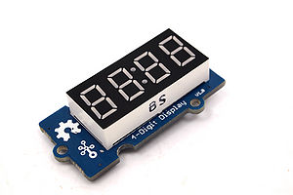
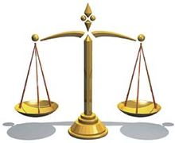
Назовите правильно приборы
В)__________
Г)____________

Slide 5
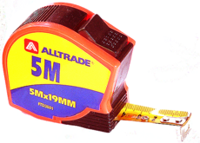
Назовите правильно физические приборы
А) _____________
Б)______________

Slide 6
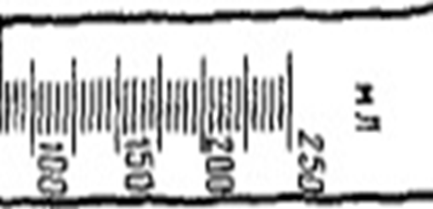
По шкале назовите прибор
А)______________
Б)______________

Slide 7
Найдите ошибки в записи краткого условия задачи
Условие: Определите плотность вещества, если оно при объеме
5 л имеет массу
15 кг.
Дано:
m=5л
V=15 кг
Найти:
ρ=?

Slide 8
Найдите ошибки в решении задачи:
Дано:
V=5л
m=15 кг
Найти:
ρ=?
Решение:
ρ=m/V
ρ=15 кг/5 л =3 кг/л

